Slide 1
醫學數位內容 Clinical Content 醫學資訊學系 蕭嘉宏 系上網址:http://www.mitest.tcu.edu.tw/mem_fulltime.html

Slide 2
課程內容
介紹如何以程式處理臨床醫療產生的資料
醫學影像、電子病歷、心電圖、基因序列等
用途: 體驗當醫學資訊工程師，解決臨床醫療過程資訊處理的問題
課程內容及報名網址
https://mos2718.github.io/MI20/Index.html
FB "醫學工程大未來" 或系網連結

Slide 3
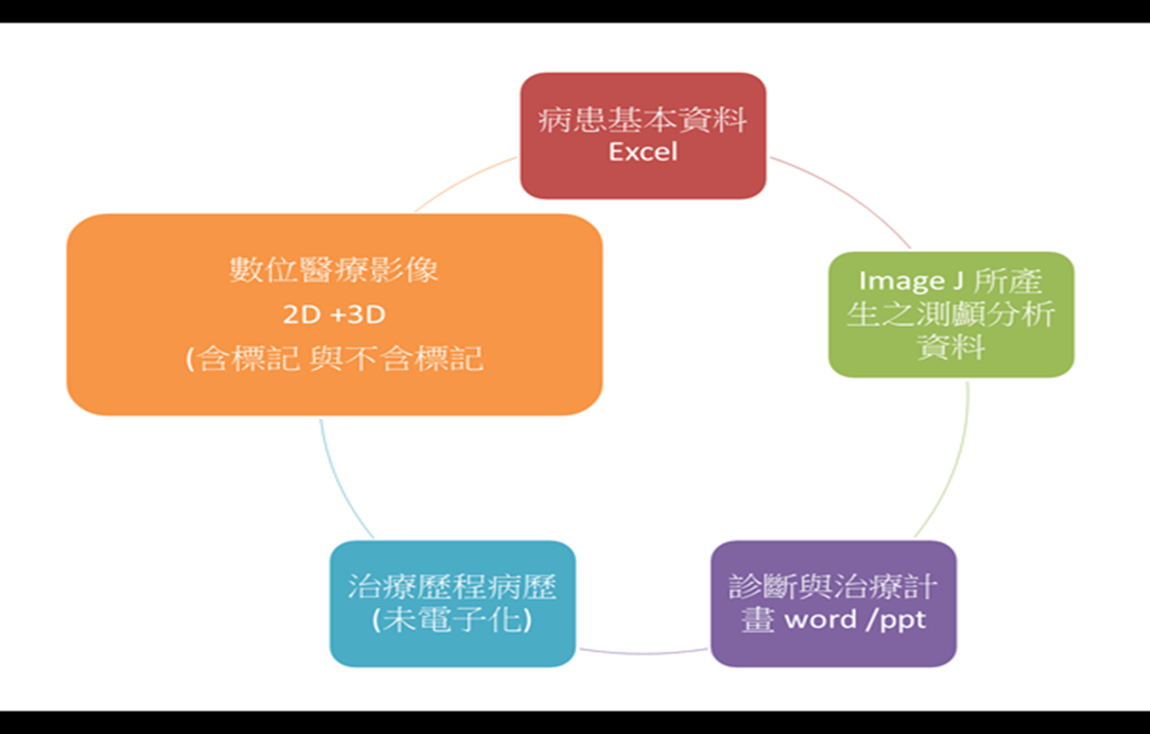
現行醫療專業部門資訊處理範例
專業部門無專門的資訊系統!

Slide 4
學習目標
了解程式如何處理資料
如 array, JSON, binary 資料
不必非常熟悉每行程式指令
但可稍微看得懂，可簡單修改
尤其是資料的處理與呈現
學會分析資訊化處理流程
主要以臨床醫療作業流程為例
其他應用領域也類似
傳統教育(含資訊教育)很少教
但非常實用

Slide 5
網頁程式呈現陣列資料範例
呈現陣列資料
抓取 FHIR server 上的資料呈現
呈現二維陣列資料在表格當中
https://stackoverflow.com/questions/15164655/generate-html-table-from-2d-javascript-array

Slide 6
網頁程式呈現陣列資料範例
進階挑戰
將 CSV 資料 Table 表格呈現

Slide 7
學習目標 2
應用所學
接觸各專業職域
如醫療照護領域
可透過參訪(去玩)及視訊的方式互動
很需要懂資訊流程及處理資料的人員協助
尤其是可長期持續發展的同學
如國高中生

